Slide 1
Focus FGA · 15 minutes
Pendant que tout le monde arrive : voici où on s'en va
NOS INTENTIONS
L'ORDRE DU JOUR
Connaître qui on accueille vraiment… et ce qui fonctionne déjà
2 min
Qui suis-je?
3 min
Qui accueillons-nous vraiment?
3 min
Le Labo techno-IA
Découvrir des outils Teams et IA concrets pour la FGA
1 min
Mon Parcours : volontaires recherchés
3 min
La bande-annonce : 10 pépites Teams
Choisir comment je veux être accompagné·e cette année
2 min
Je m'inscris, en direct
1 min
Le parcours d'accueil : merci!
💬 Dans le clavardage : Teams, tu l'utilises pour quoi? Un mot ou plusieurs!
Stocker · Collaborer · Partager · Contribuer · Soutenir l'apprentissage · Communiquer…
Notes:
INTERACTION 1 (pendant l'arrivée) : « Teams, vous l'utilisez pour quoi? Un mot ou plusieurs, dans le clavardage. » Lis quelques réponses à voix haute en accueillant les gens. Ça prépare la bande-annonce (« Teams, c'est pas juste pour les réunions! »). AVANT LE DÉBUT · Affiche cette diapo pendant que les gens se connectent. Dès que tu commences, lis les trois intentions en 20 secondes : « Aujourd'hui, trois choses : connaître, découvrir, choisir. » Rappel : mode « Mis en avant » dans Teams pour qu'on voie ta caméra par-dessus les diapos.

Slide 2
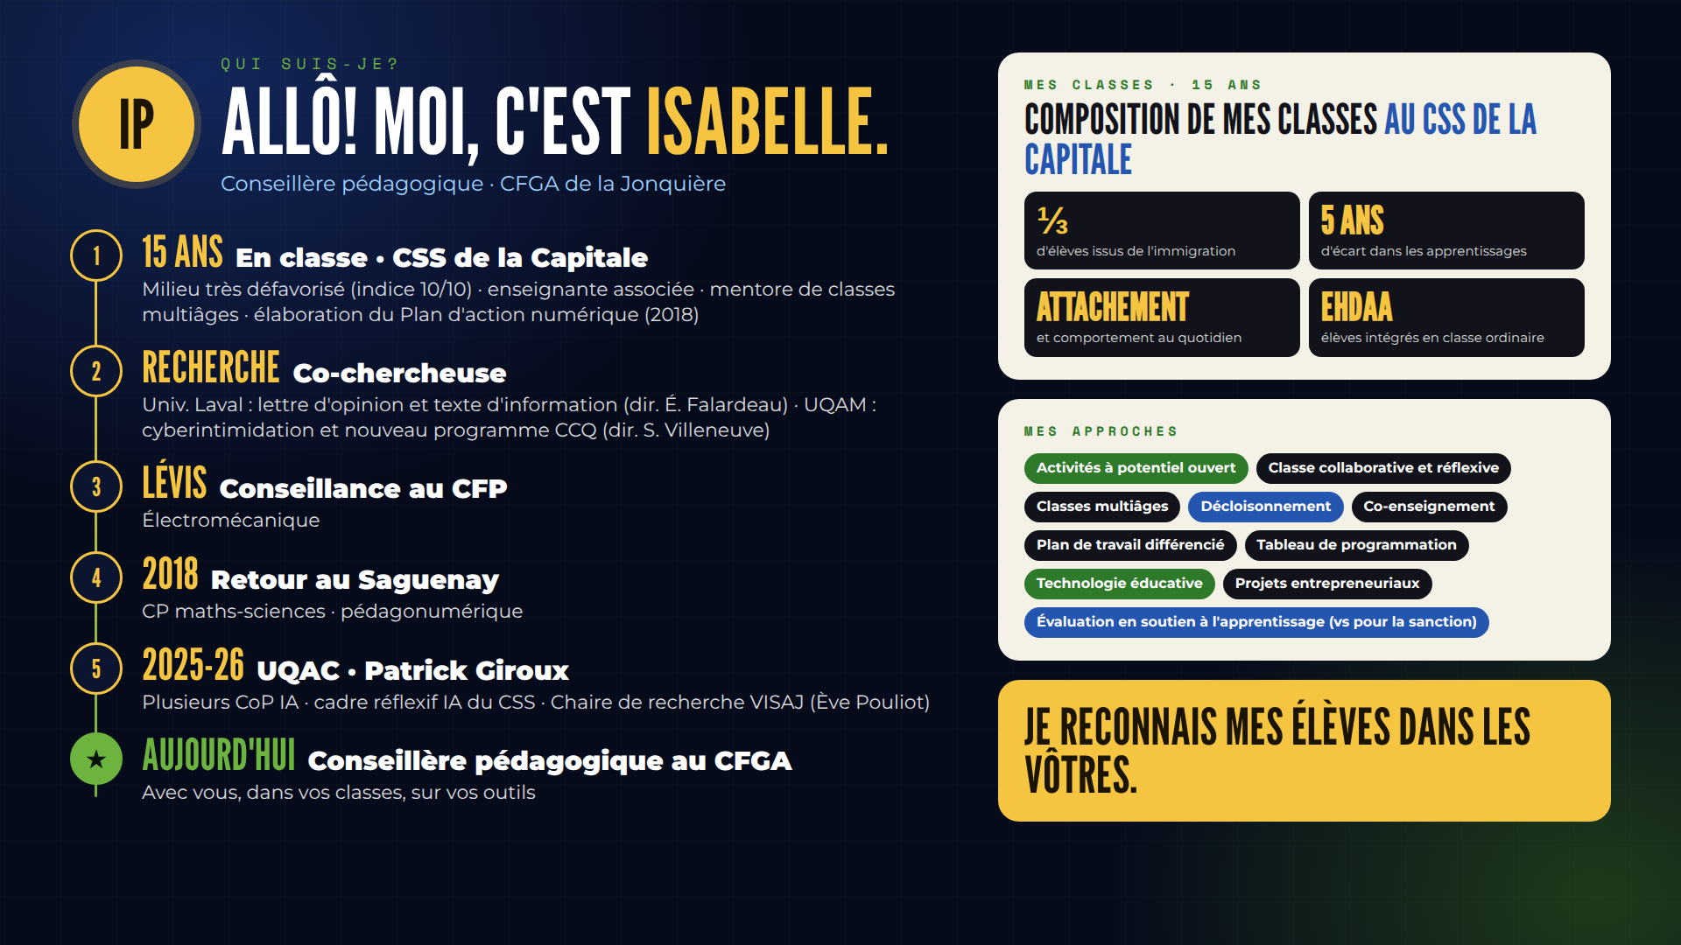
Notes:
2 MIN · QUI SUIS-JE. Des mots-clés à l'écran, l'histoire dans ta bouche. Parcours : 15 ans en classe au CSS de la Capitale, en milieu très défavorisé (indice 10/10), enseignante associée. Co-chercheuse : texte d'opinion et texte d'information avec l'Université Laval (direction : Érick Falardeau); cyberintimidation et nouveau programme CCQ avec l'UQAM (direction : Stéphane Villeneuve). Contribution au Plan d'action numérique (2018). Conseillance au CFP de Lévis (électromécanique), mentore des classes multiâges. Retour au Saguenay en 2018 : CP maths-sciences, pédagonumérique, maintenant le CFGA. L'an dernier : toute l'année avec Patrick Giroux, directeur du département de recherche en éducation à l'UQAC. Mandat du comité de gouvernance pédagonumérique : produire le cadre réflexif sur l'utilisation de l'IA pour le CSS, et animer plusieurs CoP IA (35 profs au total). Collaboration aussi avec Ève Pouliot, co-titulaire de la Chaire de recherche VISAJ. Pont vers la suite : « Et c'est ce qu'on va faire ensemble ici, avec le Labo techno-IA. » La phrase qui compte : « Je reconnais mes élèves dans les vôtres. » Transition : « Justement, qui accueille-t-on vraiment? »

Slide 3

Notes:
3 MIN · QUI ACCUEILLONS-NOUS VRAIMENT? Vidéo de 80 s. Ensuite, une seule question dans le clavardage : « En un mot, qu'est-ce qui vous surprend? » Lis 2 ou 3 réponses. INTERACTION 2 : « En un mot, qu'est-ce qui vous surprend? » Laisse 30 secondes, lis 3 mots. Message clé : 70 % valorisent déjà plus l'école qu'avant, et ça se joue dans les premières semaines.

Slide 4
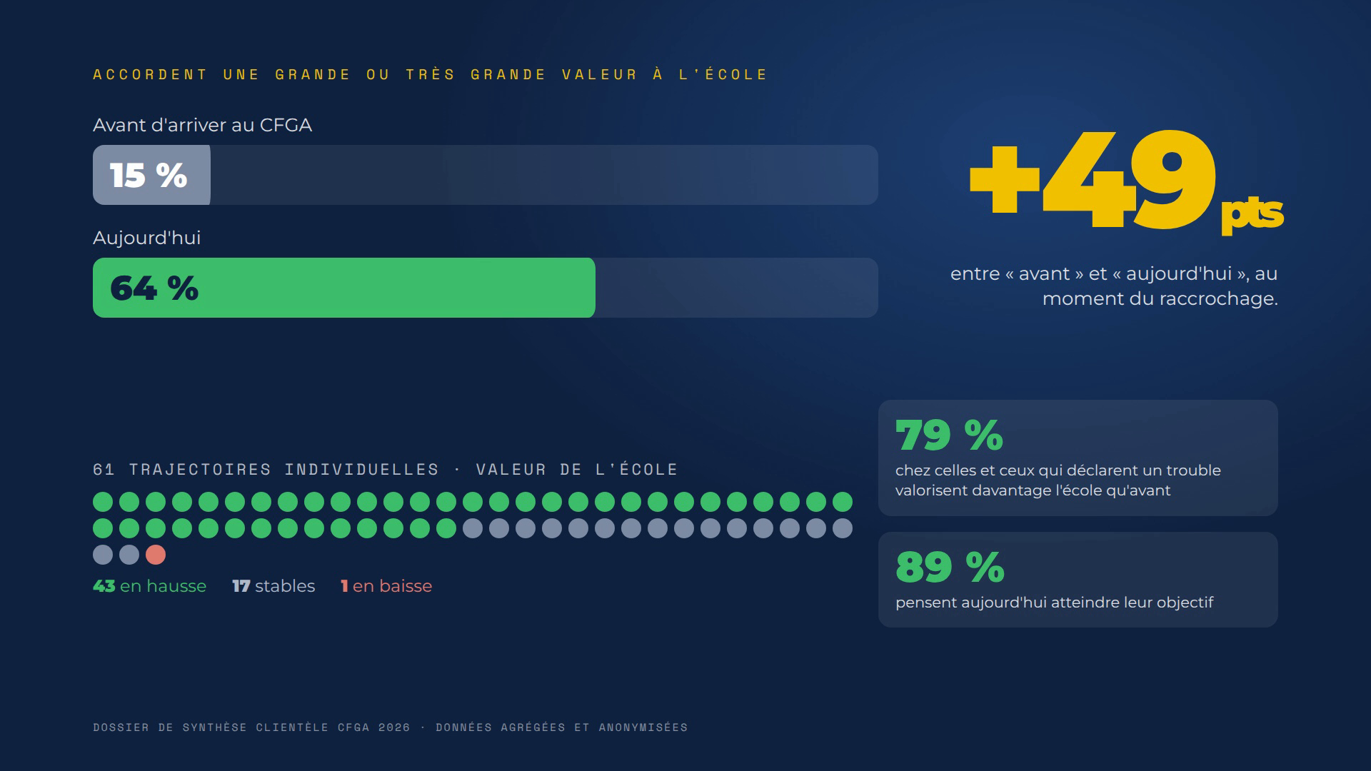
Notes:
À GARDER À L'ÉCRAN pendant la discussion. « 15 % accordaient une grande valeur à l'école avant d'arriver. 64 % aujourd'hui. 43 sur 61 en hausse. Le CFGA répare déjà. Et ça se joue dans les premières semaines. » Plan B si la vidéo ne joue pas : reste sur cette diapo et dis les chiffres.

Slide 5
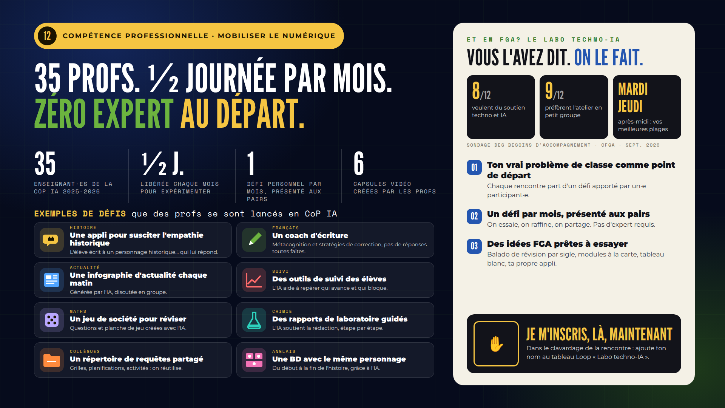
Notes:
3 MIN · LE LABO TECHNO-IA. Rappel du pont : le cadre réflexif IA produit avec l'UQAC sert de base au Labo (pédagogique · éthique · légal, avant, pendant, après). La CoP IA en une phrase : 35 profs, ½ journée par mois, un défi chaque mois, zéro expert au départ. Montre UNE réalisation. INTERACTION 3 : « Si l'IA pouvait t'enlever UNE tâche cette semaine, ce serait laquelle? Écris-la dans le clavardage. » Lis-en 2 ou 3 : ce seront les premiers défis du Labo! Puis : « Vous l'avez dit dans le sondage : techno et IA, en petit groupe, mardi ou jeudi après-midi. On le fait. »

Slide 6
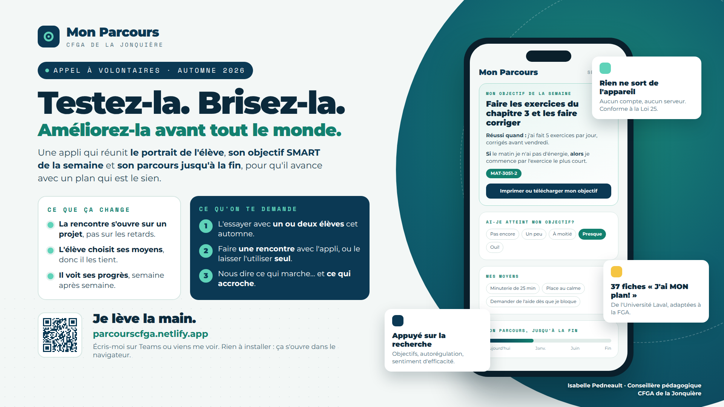
Notes:
2 MIN · MON PARCOURS. Je cherche quelques profs pour l'essayer avec un ou deux élèves cet automne. Rien à installer, rien ne sort de l'appareil. Montre le code QR.

Slide 7

Notes:
3 MIN · LA BANDE-ANNONCE (2 min 36). Phrase d'intro : « Et pour vous donner le goût, voici 10 pépites Teams. » Puis tu lances. Chaque pépite dure 10 secondes. CADRE DORÉ qui pulse autour de l'image = la pépite se termine dans 2,5 secondes : clique sur pause (barre d'espace) si tu veux en dire plus, puis relance. INTERACTION 4, juste après la vidéo : « Votre pépite préférée? Écrivez son numéro dans le clavardage! » Lis le numéro le plus populaire : ce sera le sujet de la première rencontre du Labo. Les autres pépites : en Pépite express (20 min, à la carte, dans ta classe ou en période libre). Puis enchaîne sur la diapo suivante.

Slide 8
On s'inscrit, là, maintenant
Dans le clavardage de la rencontre, ajoute ton nom au tableau Loop
Nom | Labo techno-IA | Mon Parcours : je la teste | Pépite # | Mon défi en une ligne
Ton nom ici | X |  | 7 | Donner une rétroaction plus rapide
 |  | X | 2
1
Ouvre le clavardage
2
Un X ou le # de ta pépite
3
Écris ton défi : on part de là
Pas prêt·e à écrire ton nom devant tout le monde? Écris-moi en privé sur Teams, c'est parfait aussi.
Notes:
2 MIN · INSCRIPTION EN DIRECT. AVANT LA RENCONTRE (5 min, dans le clavardage de la réunion Teams) : 1) clique sur l'icône Loop (ou « + ») sous la zone de message, 2) choisis « Tableau », 3) nomme les colonnes : Nom · Labo techno-IA · Mon Parcours : je la teste · Pépite # · Mon défi en une ligne, 4) envoie, puis épingle le message. Plan B sans Loop : « Écrivez dans le clavardage : Labo, Appli ou Pépite # + votre défi ». Pour l'appli : « Testez-la, brisez-la! Mettez un X dans la colonne Mon Parcours. » Pour les pépites : « Une pépite vous fait de l'œil? Mettez son numéro : je viens vous la montrer en 20 minutes, une Pépite express. » Pendant : 90 secondes de silence, et lis les noms qui apparaissent. Le tableau reste dans le clavardage après la rencontre. Puis passe à la diapo finale : le parcours d'accueil.

Slide 9
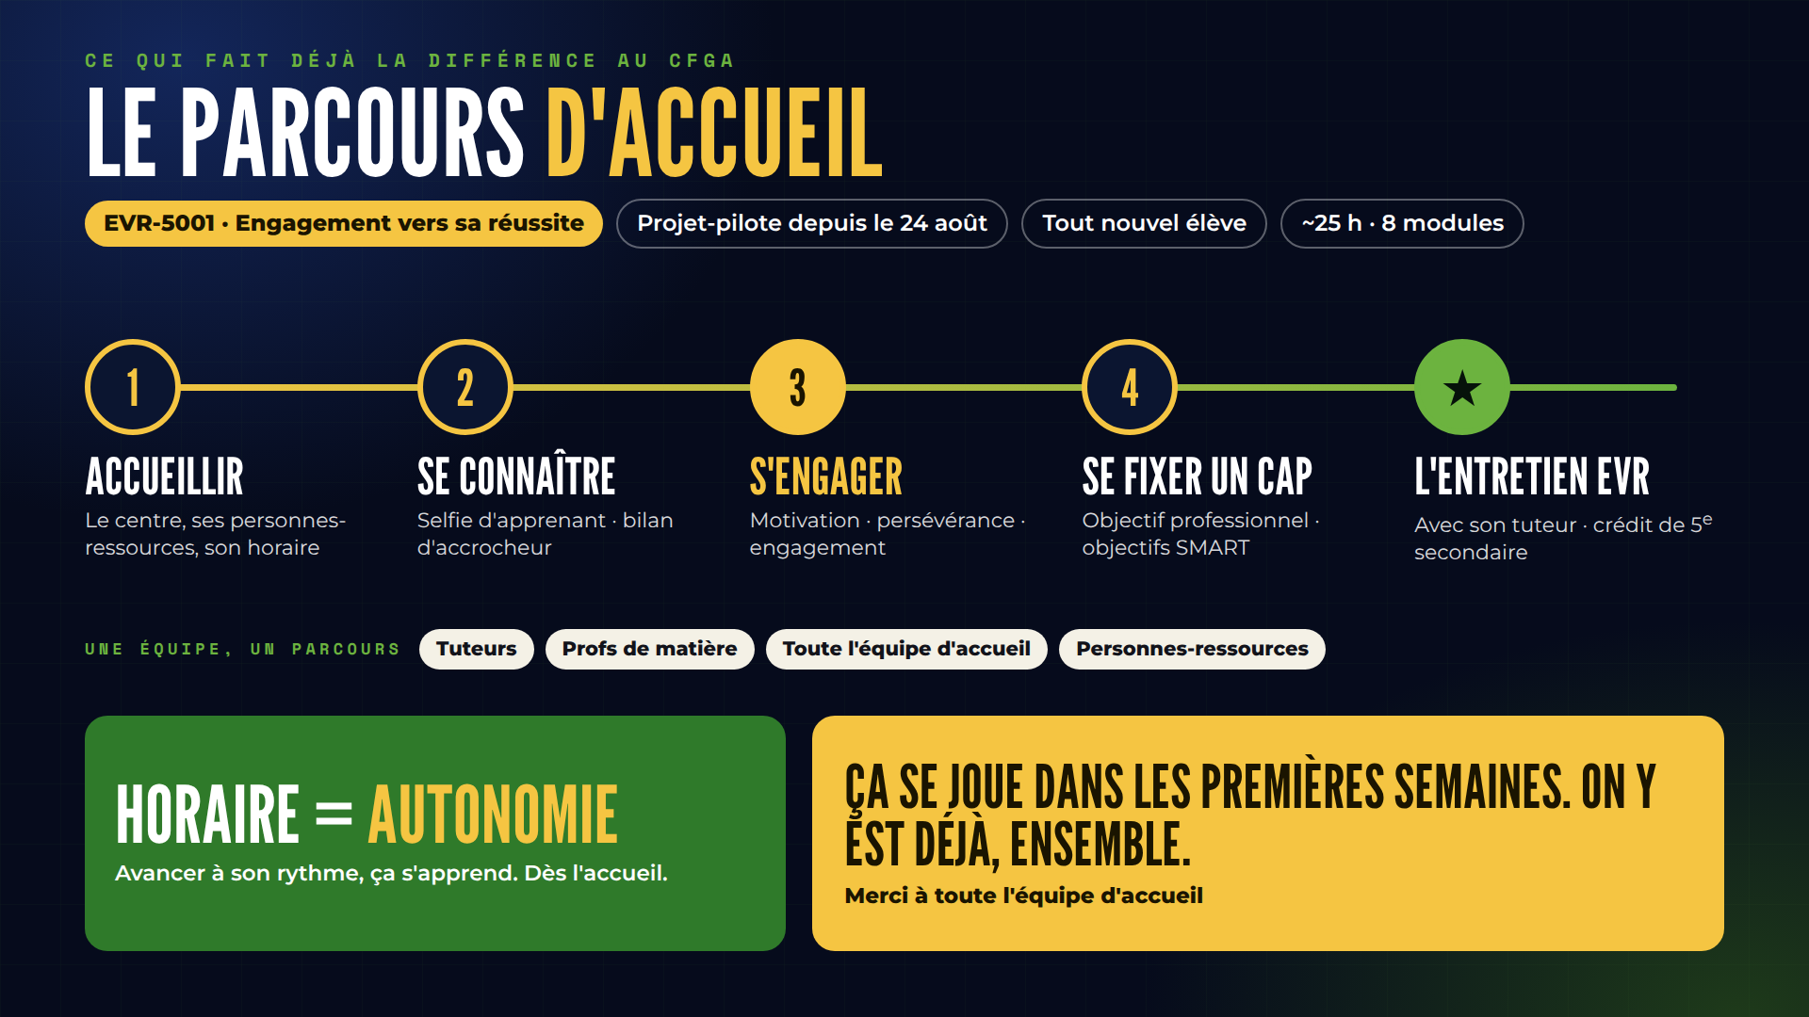
Notes:
1 MIN · LE MOT DE LA FIN. Le lien avec les stats : « Tout à l'heure, on a vu que ça se joue dans les premières semaines. Ces premières semaines, on les a déjà : c'est le parcours d'accueil. » EVR-5001, Engagement vers sa réussite : cours obligatoire pour tout nouvel élève, environ 25 h, 8 modules, projet-pilote depuis le 24 août. Le chemin : 1) Accueillir : le centre, ses personnes-ressources, son horaire. 2) Se connaître : selfie d'apprenant et bilan d'accrocheur. 3) S'engager : motivation, persévérance, engagement. 4) Se fixer un cap : objectif professionnel, objectifs SMART. 5) L'entretien EVR avec le tuteur (crédit de 5e secondaire). LE MESSAGE À MARTELER : « Horaire = autonomie. Avancer à son rythme, ça s'apprend, et ça s'apprend dès l'accueil. » Deux rôles qui se parlent : le tuteur suit l'élève dans la durée; le prof de matière supervise le cahier et signale les alertes au tuteur. Nomme et remercie l'équipe d'accueil. Dernière phrase : « Merci. On y est déjà, ensemble. » Laisse cette diapo à l'écran pendant que les gens quittent.

Slide 10

Notes:
BONUS, seulement si on te pose la question sur la formation à distance : la vidéo complète du tableau blanc (54 s). Astuce à répéter : ouvrir Whiteboard dans sa propre fenêtre et partager cette fenêtre, sinon l'enregistrement ne capte pas le tableau.

